Slide 1







KHỞI ĐỘNG

Slide 2




Slide 3

Mùa thu hoạch đến rồi, em hãy giúp bác nông dân thu hoạch rau củ nhé!

Slide 4





< > =
$$\frac{4}{11}$$
$$\frac{10}{11}$$
?
<

Slide 5




< > =
$$\frac{25}{6}$$
$$\frac{25}{13}$$
?
>

Slide 6




< > =
$$\frac{8}{17}$$
?
$$1$$
<

Slide 7



Cảm ơn các cháu đã giúp bác thu hoạch nhiều rau củ!

Slide 8










Slide 9



Nhận biết được phân số thập phân; viết được một số phân số thành phân số thập phân.
Vận dụng được việc nhận biết phân số thập phân, viết một số phân số thành phân số thập phân để giải quyết một số tình huống.

Slide 10


Slide 11
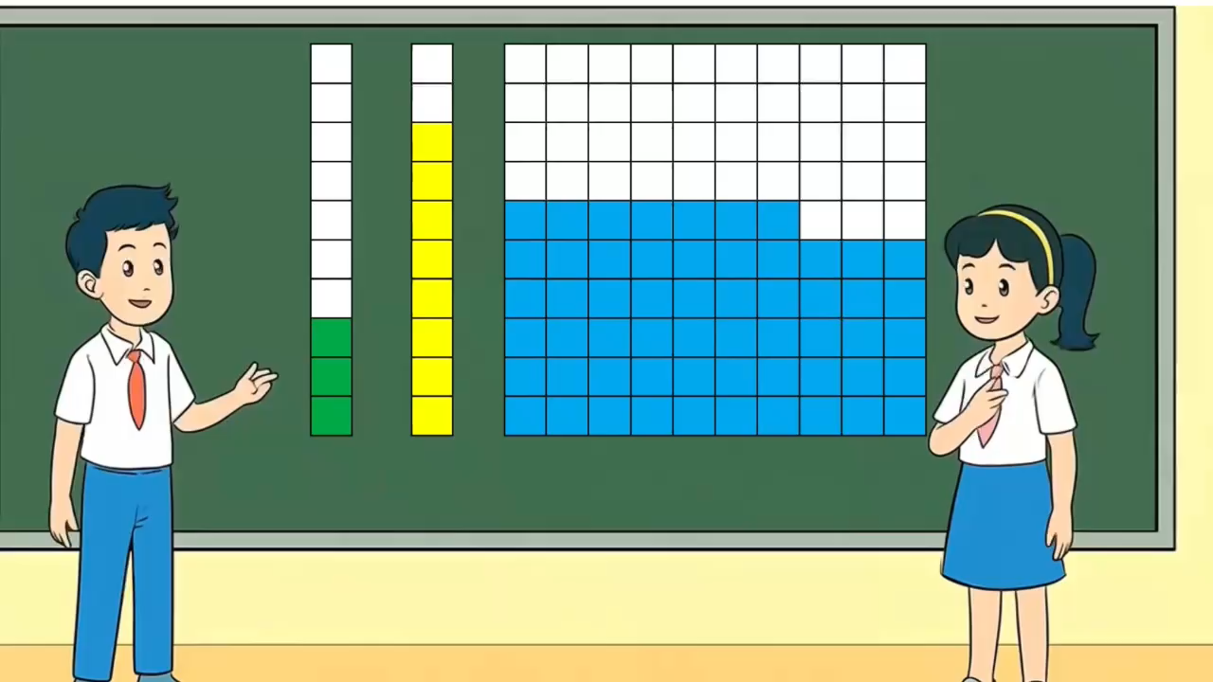

Slide 12

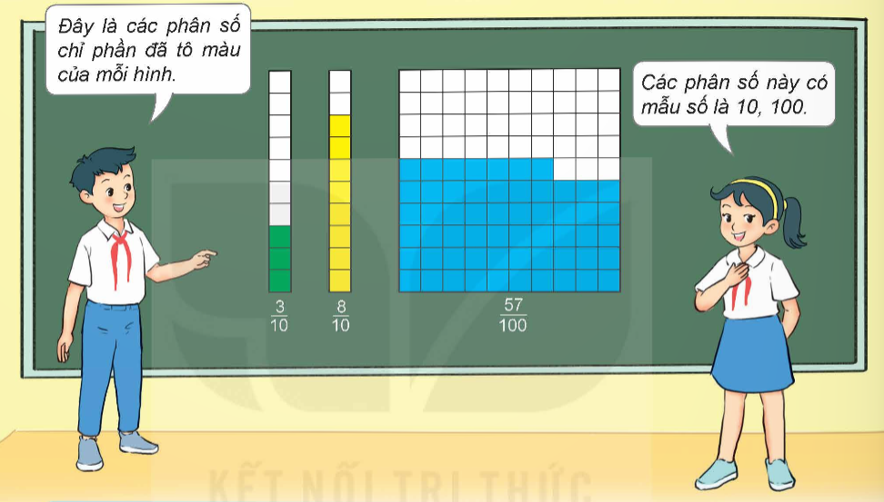
Đây là các phân số chỉ phần đã tô màu của mỗi hình.
Các phân số này có mẫu số là 10, 100

Slide 13

$$\frac{3}{10}; \frac{8}{10};\frac{57}{100} là những phân số thập phân$$
$$\frac{15}{10}; \frac{126}{100};\frac{351}{1 000};\frac{1 537}{1 000},…. cũng là những phân số thập phân$$

Slide 14




Phân số thập phân
là như thế nào ?

Slide 15
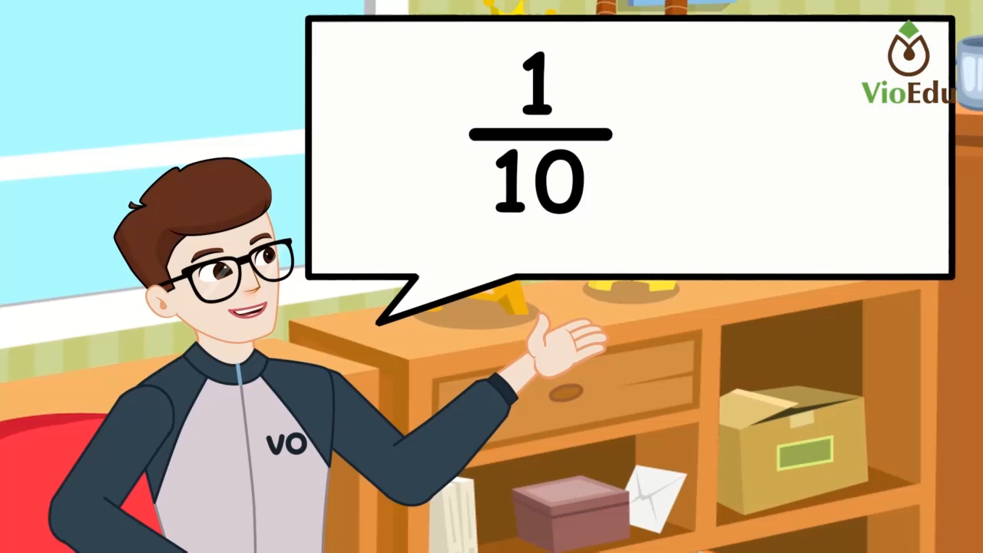

Slide 16

Kết luận
Phân số thập phân là phân số có mẫu số là 10; 100; 1000;...

Slide 17


Slide 18
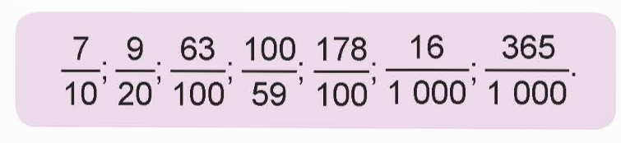
1
Các phân số nào dưới đây là phân số thập phân?
$$\frac{7}{10};\frac{63}{100};\frac{178}{100};\frac{16}{1 000};\frac{365}{1 000} là những phân số thập phân$$

Slide 19
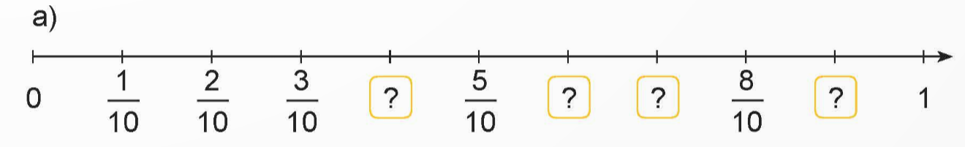
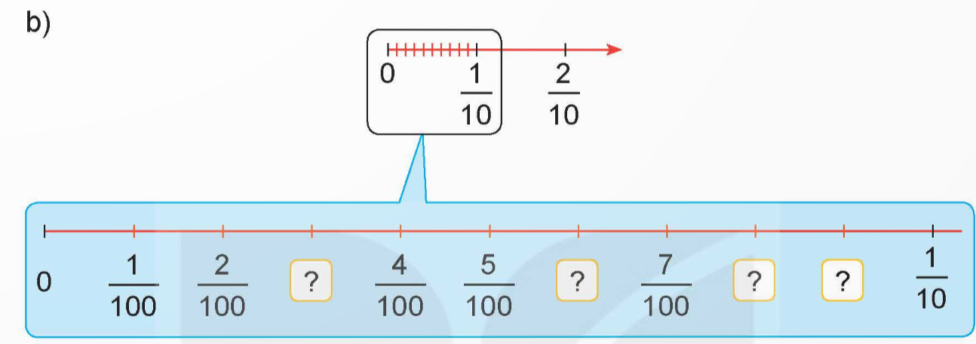








2
Tìm phân số thập phân thích hợp.
$$\frac{4}{10}$$
$$\frac{6}{10}$$
$$\frac{7}{10}$$
$$\frac{9}{10}$$
$$\frac{3}{100}$$
$$\frac{6}{100}$$
$$\frac{8}{100}$$
$$\frac{9}{100}$$

Slide 20


Slide 21
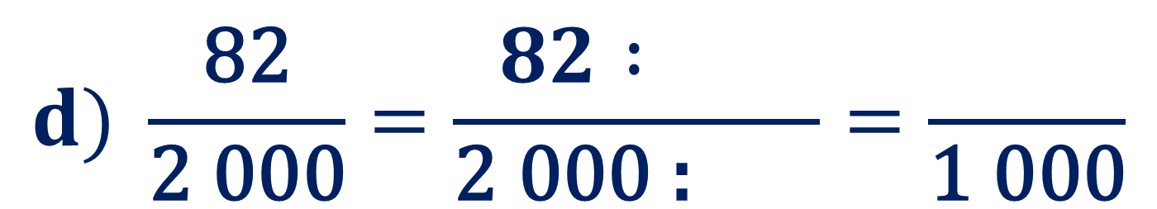
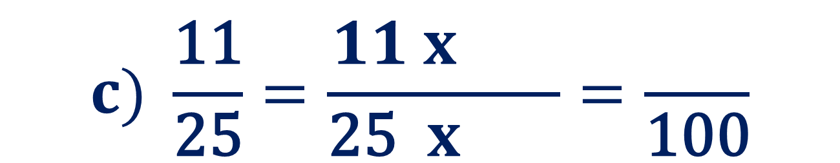
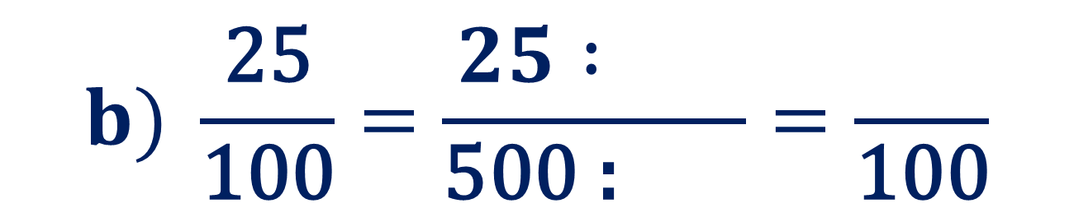
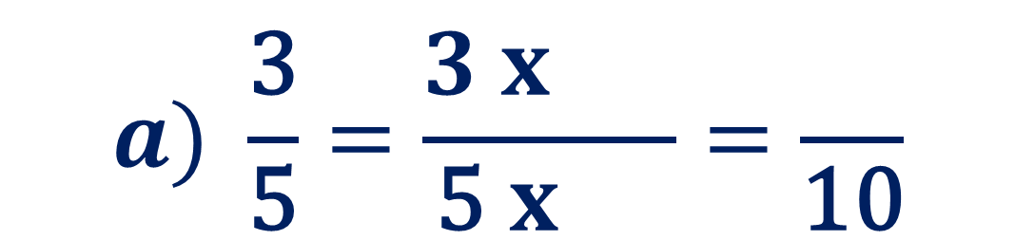
1
Số?
$$a) \frac{\text{3}}{\text{5}}=\frac{\text{3 }\text{x} }{\text{5} \text{x} }=\frac{}{\text{10}}$$
$$b) \frac{\text{25}}{\text{100}}=\frac{25 : }{\text{500}\text{ : } }=\frac{}{\text{100}}$$
5
6
?
?
?
?
5
2
?
2
?
5
$$d) \frac{\text{82}}{\text{2 0}\text{00}}=\frac{82 : }{\text{2 000}\text{ : } }=\frac{}{\text{1} \text{00}\text{0}}$$
$$c) \frac{\text{11}}{\text{25}}=\frac{11 x }{\text{25} \text{x} }=\frac{}{\text{100}}$$
2
41
?
?
?
4
44
?
4
2
?
?

Slide 22
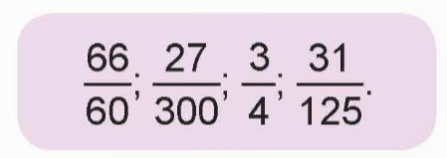
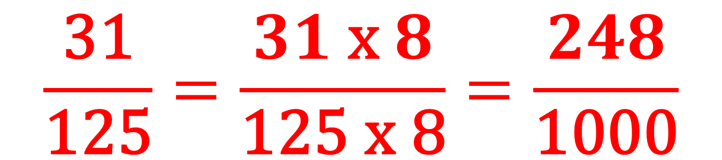
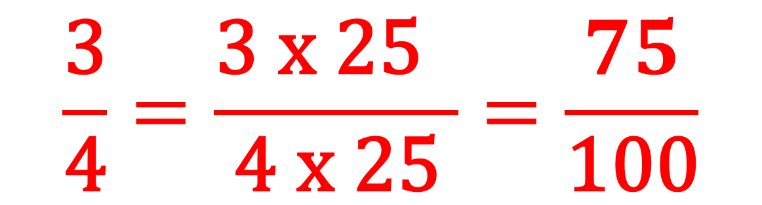
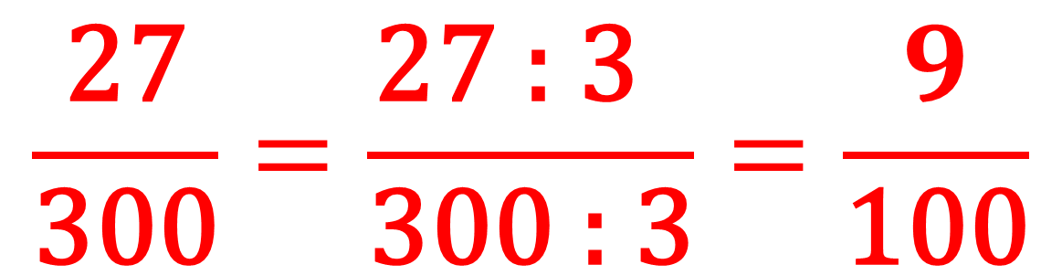
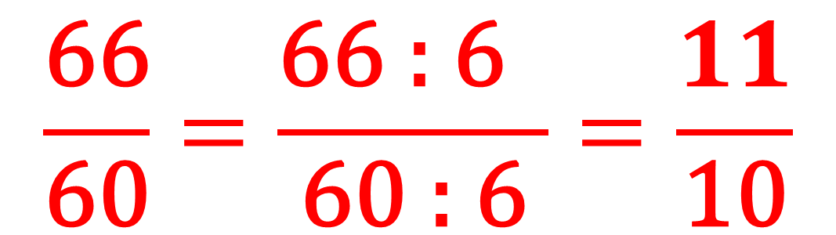
2
Viết các phân số sau thành phân số thập phân.
$$\frac{\text{66}}{\text{60}}=\frac{\text{66 : 6} }{\text{60 : 6}}=\frac{11}{\text{10}}$$
$$\frac{\text{27}}{\text{300}}=\frac{\text{27 : 3} }{\text{300 : 3}}=\frac{9}{\text{100}}$$
$$\frac{\text{3}}{\text{4}}=\frac{\text{3 }\text{x}\text{ 25} }{\text{4 }\text{x}\text{ 25}}=\frac{75}{\text{100}}$$
$$\frac{\text{31}}{\text{125}}=\frac{31 \text{x} 8}{\text{125 }\text{x}\text{ 8}}=\frac{248}{\text{1000}}$$

Slide 23


Slide 24


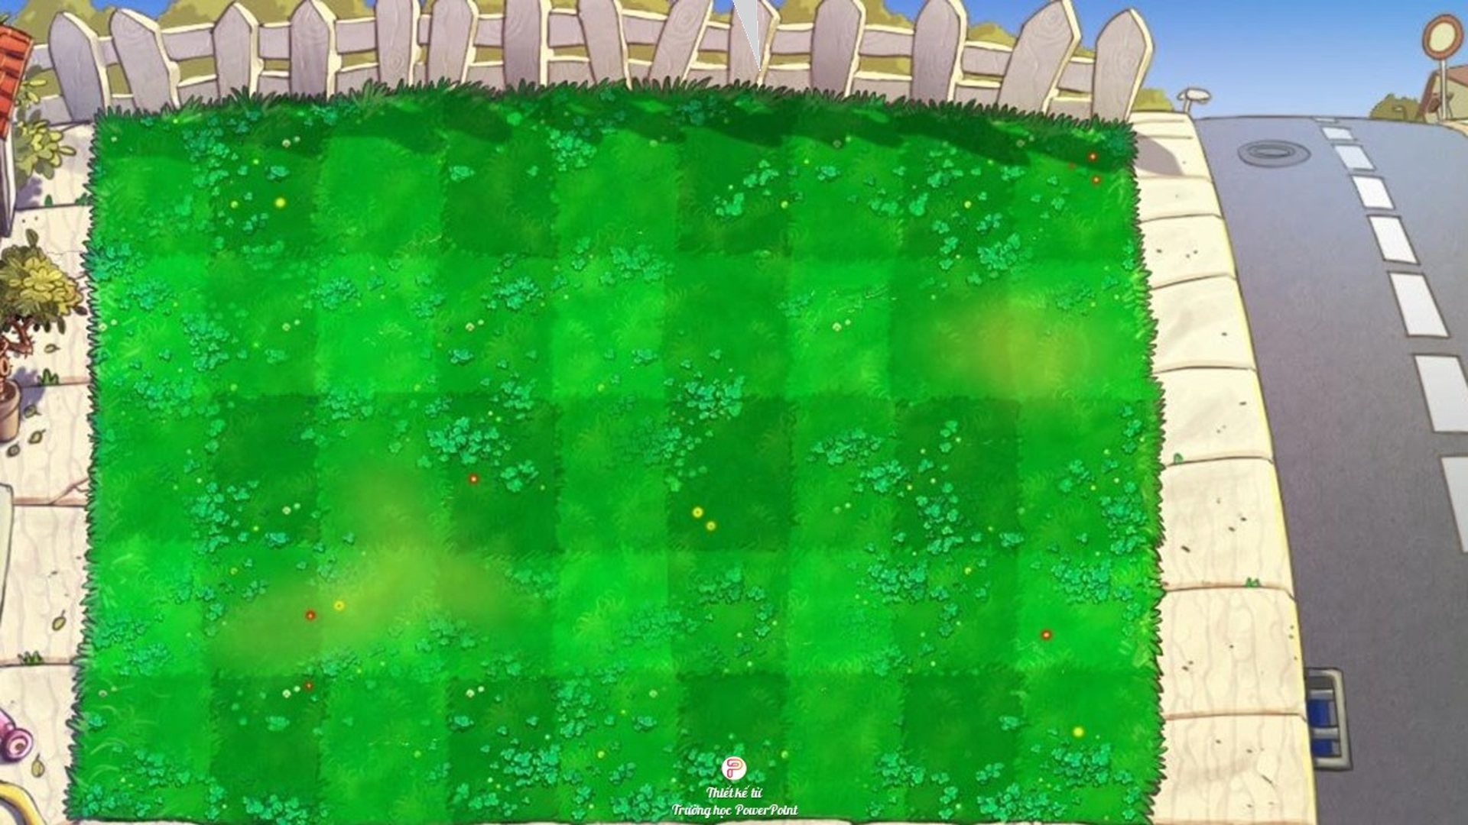













Slide 25








CÂU HỎI
Trong các phân số sau
đâu là phân số thập phân?
A. $\frac{4}{5}$
B. $\frac{1}{7}$
C. $\frac{23}{10}$
D. $\frac{10}{5}$

Slide 26




CÂU HỎI
2. Trong các phân số sau
đâu là phân số thập phân?
A. $\frac{1}{10}$
B. $\frac{6}{15}$
C. $\frac{25}{50}$
D. $\frac{8}{20}$

Slide 27





CÂU HỎI
3. Phân số nào bằng phân số $\frac{16}{100}$ ?
A. $\frac{8}{40}$
B. $\frac{5}{20}$
C. $\frac{6}{30}$
D. $\frac{4}{25}$

Slide 28

CÂU HỎI
4. Phân số $\frac{7}{10}$ đọc là?
A. Tám phần mười
B. Bảy phần mười
C. Bảy phần tám
D. Mười phần bảy

Slide 29





CÂU HỎI
5. Phân số nào bé nhất
trong các phân số sau?
$\frac{3}{5}$ ; $\frac{9}{100}$ ; $\frac{13}{10}$ ; $\frac{9}{10}$
A. $\frac{3}{5}$
B. $\frac{13}{10}$
C. $\frac{9}{100}$
D. $\frac{9}{10}$

Slide 30




